Slide 1
Propuesta de Inversión
Cartera con cupones mensuales + renta variable
Julio 2026

Slide 2
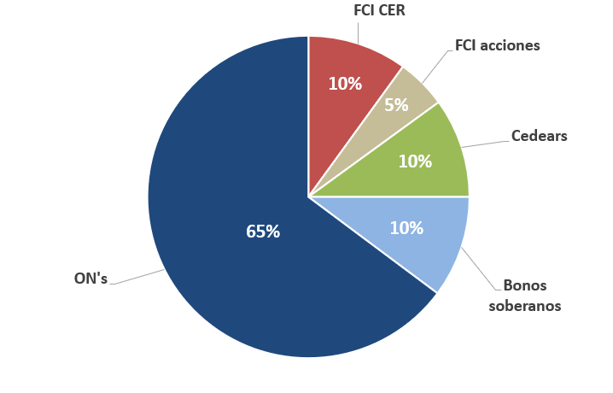

Distribución por tipo de activo
La propuesta actual distribuye USD 80.000,00 en una cartera compuesta por ON’s, Bonos soberanos, Fondos Comunes de Inversión y CEDEARS. Dado el objetivo de resguardo de capital y generación de rentas mensuales, la cartera se divide en 75% Renta Fija y 25% Renta Variable. Se estima que se podría conseguir un cupón promedio mensual de USD 839 y una TNA promedio de 13%, esto tiene en cuenta el componente variable de la cartera y las estimaciones de rendimiento en base a proyecciones macroeconómicas y a rendimientos pasados*.
*En ningún caso se asegura o garantiza el resultado de la inversión. El anuncio de rentabilidad pasada no es garantía o promesa de
rentabilidad futura.

Slide 3
Renta Fija

Slide 4
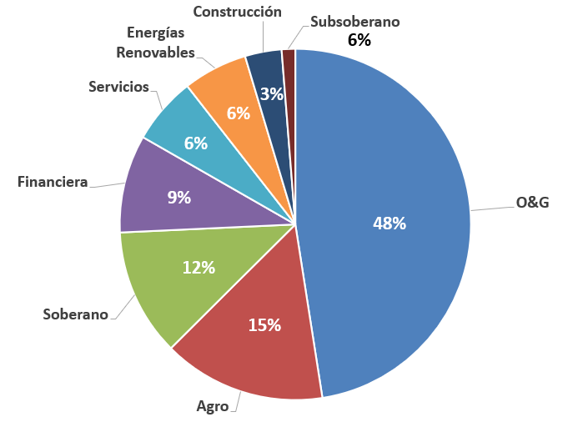
Distribución por sector
En lo referido a renta fija se logró disminuir la duration con respecto a la propuesta original de 5 a 2.9 años, se sube la TNA esperada de 8,16% a 8,78% sin necesidad de aumentar significativamente el riesgo en lo que respecta a calidad crediticia. Se buscó además disminuir la ponderación del sector Oil & Gas a pedido del cliente (pasando de 75% a 48% del total de renta fija), sumando además bonos soberanos, los cuales no estaban en la propuesta original.

Slide 5
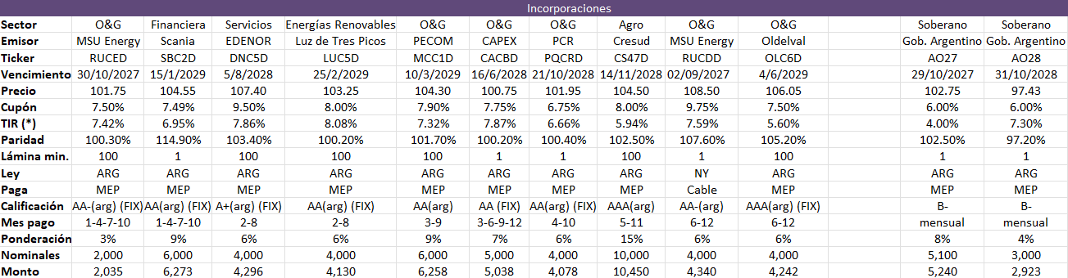
Portafolio renta fija propuesto
*Performance al 12-07-2026
El retorno histórico no es garantía de futuros rendimientos. El valor invertido puede sufrir oscilaciones, por lo tanto los inversionistas pueden sufrir pérdidas sobre el capital invertido.

Slide 6
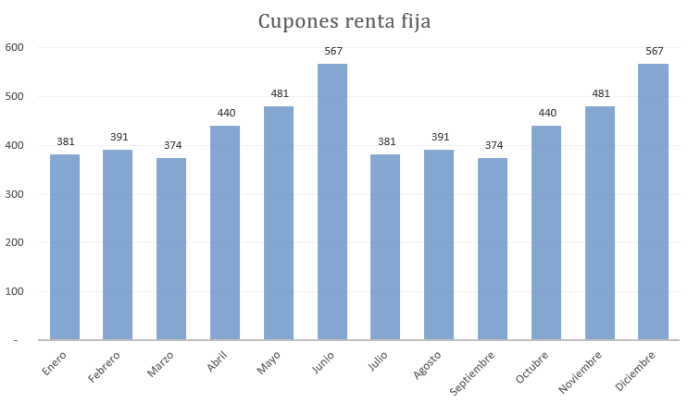
Calendario de Cobros 2026
Monto a invertir: USD 60.000
Cupón promedio mensual: USD 439
Cupón total anual: USD 5269
TNA promedio: 8.78%

Slide 7
Renta variable

Slide 8

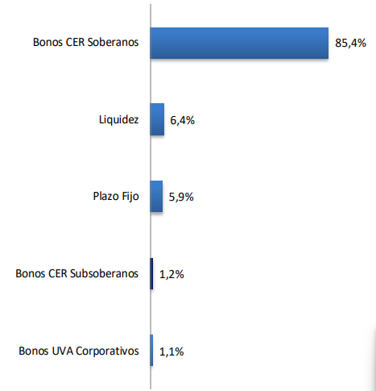
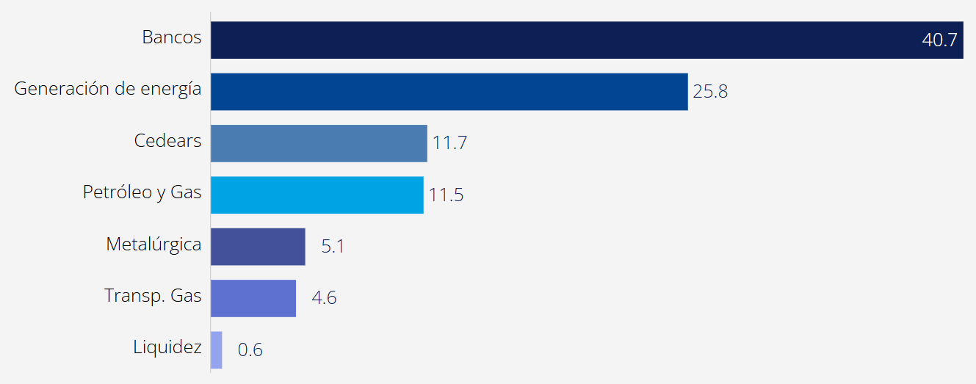
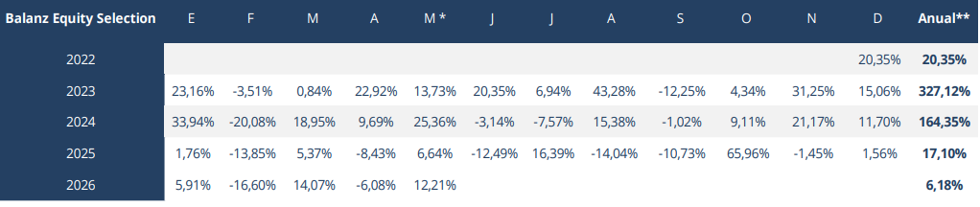
Monto a invertir: USD 12.000
Inflation Linked (CER): USD 8.000
Equity Selection (acciones): USD 4.000
Fondos comunes de inversión
Balanz Institucional (Inflation Linked)
Balanz Equity Selection
Link para ver detalle de FCI ->
https://balanz.com/inversiones/fondos/

Slide 9
Cedears

